Slide 1


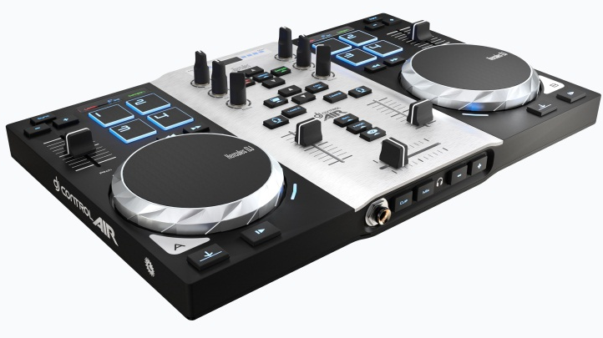






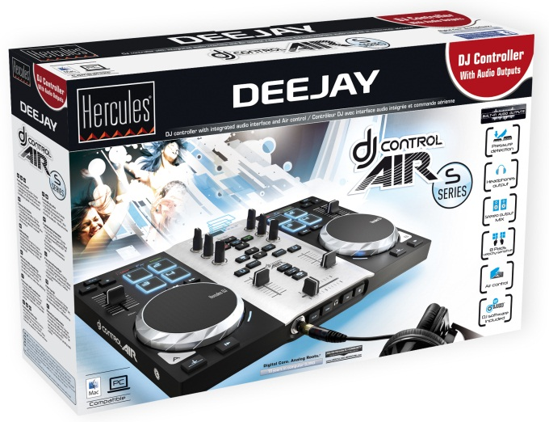

DJing
Technische specificaties
USB DJ-controller met audio-uitgangen
Tweedecks-mengpaneel voor DJ's Drukgevoelige jogwielen Contactloze bediening voor airmixing 8 progressief reagerende pads
Ingebouwde audio 1/8” (3,5 mm) stereo-uitgang voor de mix 1/4” (6,35 mm) uitgang voor stereokoptelefoon
DJ-software: DJUCED 18° Gebruiksvriendelijk en krachtig Meng instant 2 audiotracks Sla de mix op als audiobestand
www.hercules.com
Mechanische specificaties
Behuizing: 35 x 22 x 3 cm
Jogwielen: 10 cm diameter
Gewicht: 1,4 kg
USB-kabel: aangesloten
Minimumconfiguratie
Computer met 2 GHz CPU of sneller 1 GB RAM of meer USB-poort die voeding levert 100 MB vrije schijfruimte Cd/dvd-drive Internettoegang Stereospeakers met ingebouwde versterker en koptelefoon Besturingssysteem (32-bit / 64-bit) Microsoft Windows®Vista, 7of 8 of Mac OS 10.7 10.8 of 10.9 op Core Duo Mac
De DJ-controller met aanraak- en luchtbediening krijgt een nieuw uiterlijk
Tweedecks DJ-controller
2 jogwielen met aanraakdetectie
Snelheidsgevoelige pads
Luchtbesturing: 1 contactloze bediening
Drukgevoelige jogwielen
Scratchen door op de jogwielen te drukken,
net zo natuurlijk als werken met vinylplaten
De jogwielen bedienen ook de pitchbend
en het navigeren in tracks
8 pads met snelheidsdetectie
De pads bedienen de sampler, de loops en de effecten
Interne verlichting toont of de pad is geactiveerd
Pads kunnen worden ingesteld als aan/uit-schakelaar of als glijdende besturing
Air-bediening: een contactloze sensor waardoor de mix van bovenaf bediend kan worden zonder het apparaat aan te raken
DJ Control Air vertaalt de afstand tot de hand in een MIDI-opdracht
De controller hoeft niet meer aangeraakt te worden: de mix wordt bestuurd met een opdracht zonder enig fysiek contact
Werkt onder alle lichtomstandigheden
Ingebouwde audio-uitgangen voor mengen en vooraf beluisteren
1/8” (3,5 mm) stereo-uitgang voor de mix
1/4” (6,35 mm) uitgang voor het vooraf beluisteren van tracks
Inhoud van de doos
Hercules DJ Control Air S Series Installatie-cd (pc/Mac) met pc/Mac DJ software Gedrukte installatiegids en online handleiding
Verpakkingsspecificaties
Doos 16,7 x 10,6 x 3,1 ” 42,4 x 27 x 8 cm
Hoofdverpakking te bepalen
Aantal / verpakking 3
Pallet te bepalen
Referentienummer / streepjescode
EMEA: 4780771 / 3 362934744458
USA: 4780771 / 6 63296419637
Op dit Hercules-product wordt 2 jaar garantie verleend.
Hercules® is een geregistreerd handelsmerk van Guillemot Corporation S.A. Microsoft® Windows® Vista, 7 en 8 zijn geregistreerde handelsmerken van Microsoft Corporation in de Verenigde Staten en/of andere landen. Intel® en Core™ zijn geregistreerde handelsmerken van Intel Corporation. Apple®, het Apple-logo en Mac OS® zijn geregistreerde handelsmerken van Apple Computer, Inc. Alle andere handelsmerken en merknamen zijn eigendom van de respectieve eigenaren. Afbeeldingen zijn niet bindend.
Uw contactpersoon:
xxxxxxxxxxxxxxxxxxxxxxx

Slide 2
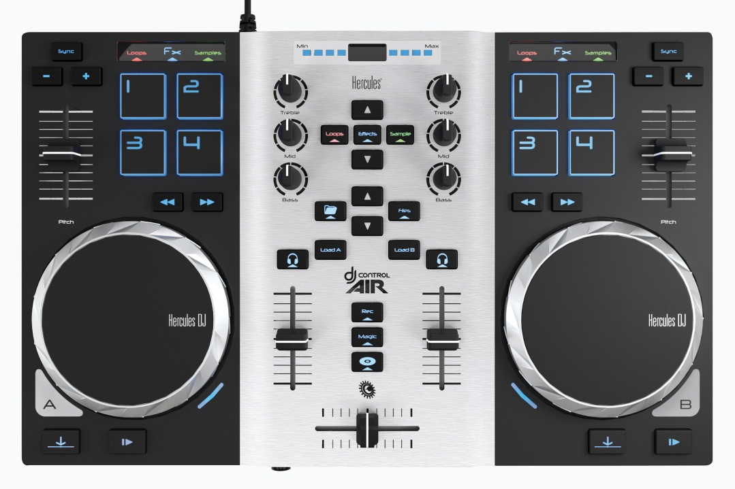
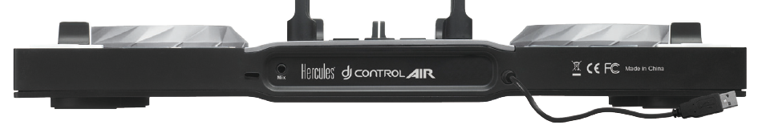
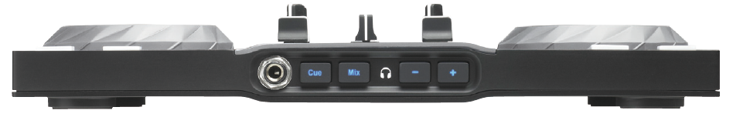
DJ-en
www.hercules.com
4 pads Contactloze sensor 4 pads
2.0
Drukgevoelige jogwiel Drukgevoelige jogwiel
1/8” (3.5 mm) stereo mini-jack output on the rear for the mix
1/4” (6,35 mm) uitgang voor het vooraf beluisteren van tracks
Referentienummer / streepjescode
EMEA: 4780771 / 3 362934744458
USA: 4780771 / 6 63296419637
Op dit Hercules-product wordt 2 jaar garantie verleend.
Hercules® is een geregistreerd handelsmerk van Guillemot Corporation S.A. Microsoft® Windows® Vista, 7 en 8 zijn geregistreerde handelsmerken van Microsoft Corporation in de Verenigde Staten en/of andere landen. Intel® en Core™ zijn geregistreerde handelsmerken van Intel Corporation. Apple®, het Apple-logo en Mac OS® zijn geregistreerde handelsmerken van Apple Computer, Inc. Alle andere handelsmerken en merknamen zijn eigendom van de respectieve eigenaren. Afbeeldingen zijn niet bindend.
Uw contactpersoon:
xxxxxxxxxxxxxxxxxxxxxxx

Slide 3

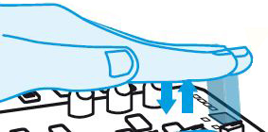
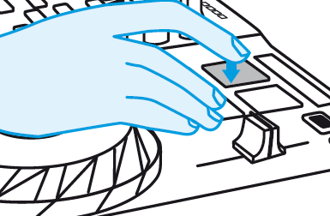
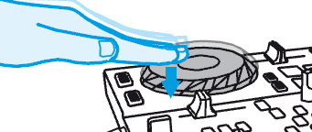
DJ-en
www.hercules.com
Luchtbesturing
Waarom heet de controller de DJ Control Air?
Air is een afkorting van Adjustment by InfraRed: het is een contactloze manier van bedienen.
De DJ houdt de hand boven de infrarood lichtstraal.
De controller berekent de afstand tussen de sensor en de hand, en zet deze waarde om in een MIDI-opdracht.
De MIDI-opdracht moduleert een instelling in de DJ-software.
Werkt Air-bediening alleen onder bepaalde lichtomstandigheden?
Nee, Air-bediening werkt onder alle lichtomstandigheden.
De straal van infrarood licht die richting hand wordt gestuurd, is onzichtbaar.
De sensor vangt het door de hand weerkaatste infrarood licht op en berekent vervolgens de afstand tussen de hand en de controller.
Dit systeem wordt niet beïnvloed door de hoeveelheid omgevingslicht. Air-bediening werkt overdag, 's nacht en onder elke lichtconditie.
Air-bediening werkt ook met alle huidtinten. Alleen met zwarte handschoenen functioneert het niet omdat deze het infrarode licht niet weerkaatsen.
8 pads
2 sets van 4 pads voor het bedienen van loops, de sampler en de effecten.
De DJ tikt op een pad met de vingertop en bedient hiermee de loops, sampler of effecten.
De pads lichten op als ze worden aangeraakt.
Elke pad kan de aanraking vertalen in een aan/uit-opdracht of kan de snelheid waarmee getikt wordt omzetten in een bijpassende waarde voor de te verzenden besturingsopdracht.
Bijvoorbeeld: in de modus sampler kan de aanraaksnelheid het volume van de sample bepalen. Hoe hard de DJ op de pad tikt, bepaalt dan hoe hard of zacht de sample wordt afgespeeld.
Drukgevoelige jogwielen
De jogwielen detecteren de druk van de DJ-hand.
In de modus scratch zullen de jogwielen gaan scratchen als het gewicht van een hand wordt gedecteerd en stoppen met scratchen als de hand niet meer wordt gedetecteerd. Hierdoor kan de DJ:
  het afspelen stoppen door op de jogwiel te drukken.
  het afspelen hervatten door de hand op te tillen.
  scratchen door het jogwiel al ingedrukt te draaien en stoppen met scratchen door de hand weer op te tillen.
  de pitch veranderen (pitchbend) als afspelen aan staat / in de tracks navigeren als afspelen uit staat door aan de buitenring van de jogwielen te draaien en er niet op te drukken.
Als scratchen uit staat, veranderen de jogwielen de pitch of navigeren ze in de tracks als ze gedraaid worden, ongeacht of ze worden ingedrukt.
Referentienummer / streepjescode
EMEA: 4780771 / 3 362934744458
USA: 4780771 / 6 63296419637
Op dit Hercules-product wordt 2 jaar garantie verleend.
Hercules® is een geregistreerd handelsmerk van Guillemot Corporation S.A. Microsoft® Windows® Vista, 7 en 8 zijn geregistreerde handelsmerken van Microsoft Corporation in de Verenigde Staten en/of andere landen. Intel® en Core™ zijn geregistreerde handelsmerken van Intel Corporation. Apple®, het Apple-logo en Mac OS® zijn geregistreerde handelsmerken van Apple Computer, Inc. Alle andere handelsmerken en merknamen zijn eigendom van de respectieve eigenaren. Afbeeldingen zijn niet bindend.
Uw contactpersoon:
xxxxxxxxxxxxxxxxxxxxxxx

